Slide 1
夢裡尋夢──
創作一篇短篇小說!
11024陳定杰、11028黃敬家、11036鐘千祐

Slide 2
目錄
1. 寫作契機
2. 週次計畫
3. 預期成果
4. 心得

Slide 3
寫作契機
對故事很有興趣
因為好奇而開始寫小說
遇到志同道合的夥伴

Slide 4
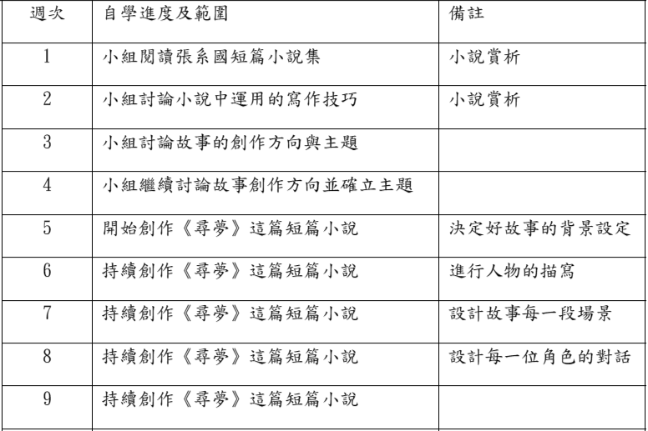
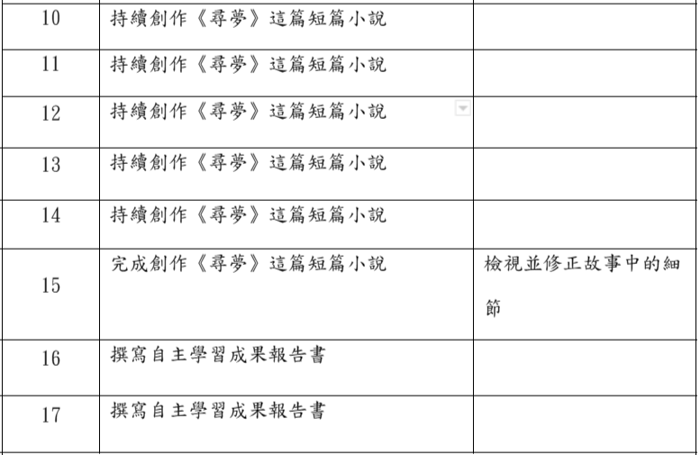
週次計畫
無

Slide 5
預期成果
1.精進文筆，提升寫作技巧
2.培養文學素養，養成寫作習慣
3.學會建構故事架構、安排故事情節、設計人物形象、對話運用

Slide 6
心得

